Slide 1
عاداتنا

Slide 2
مِنَ الْعاداتِ الأردنيّة الّتي نَعْتَزُّ بها ونَفخر:

Slide 3
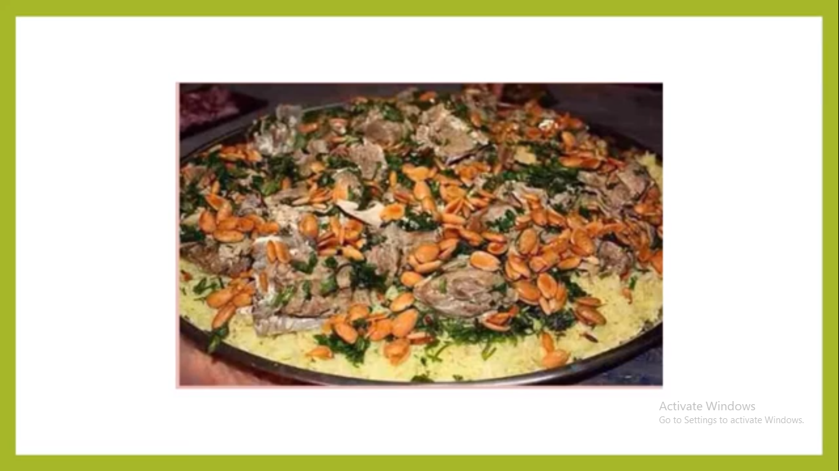
الْمنسف

Slide 4
مكوّناتُ الْمَنسَفِ

Slide 7
الثّوب الأردنيّ الشّعبيّ

Slide 8
القهوة العربيّة

Slide 9
الدّبكاتُ الأردنيّةُ

Slide 10
مِنَ العادات الأردنيّة

Slide 11
العادات :
هِي سُلوكات نَقومُ بها باستمرار .

